Slide 1


TIẾNG VIỆT 2

Slide 2

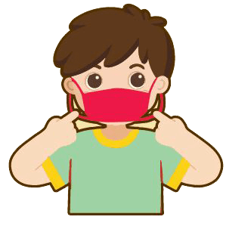
Bạn nam đeo khẩu trang đúng cách.

Slide 3
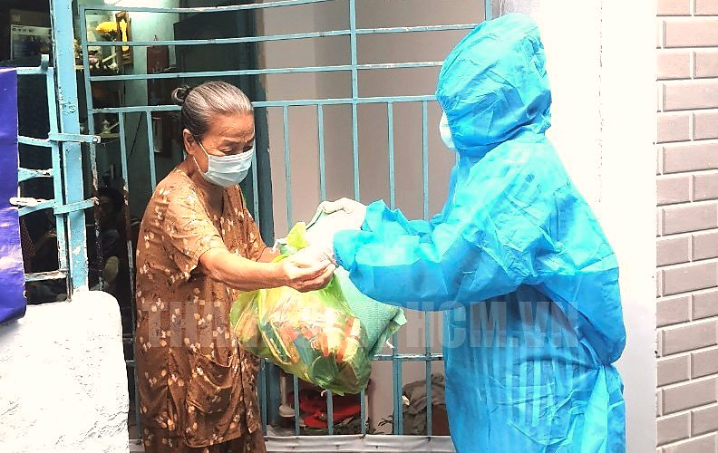
- Cô phát quà cứu trợ cho người dân phòng chống Covid-19.
- Bà nhận đồ cứu trợ.

Slide 4


BÀI
8
LUỸ TRE
S/36

Slide 5
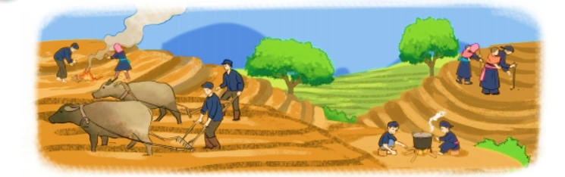
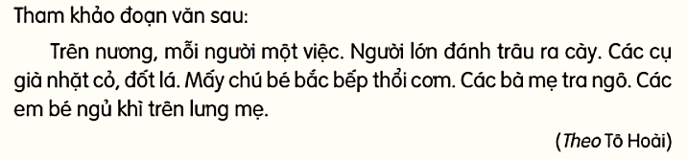
1
Nói về việc làm của từng người trong tranh.

Slide 6
2
Viết 3 – 5 câu kể về một việc đã chứng kiến hoặc tham gia ở nơi em đang sống.
(1) Em đã tham gia hoặc chứng kiến việc gì?
Ở đâu?
Kể sự việc đã chứng kiến hoặc tham gia
(4) Em suy nghĩ gì khi chứng kiến (tham gia) việc đó?
(2) Có những ai tham gia việc đó?
(3) Những người tham gia đã làm gì? Làm thế nào?

Slide 7
2
Viết 3 – 5 câu kể về một việc đã chứng kiến hoặc tham gia ở nơi em đang sống.
(1) Các nhóm từ thiện đến phát thực phẩm hỗ trợ người dân ở xóm của em đang cách li phòng chống Covid-19.
(4) Em thầm biết ơn những con người đã sẵn sàng đối diện với nguy hiểm để mang đến bình yên cho mọi người.
Đoàn từ thiện
phát thực phẩm cho
mọi người
(2) Nhóm từ thiện gồm có các anh chị thanh niên và các cô, chú tình nguyện viên trong phường.
(3) Các cô chú, anh chị chia sẵn các túi đựng rau, củ, quả rồi đến phát cho từng nhà. Họ rất cẩn thận đeo khẩu trang và mang theo quần áo bảo hộ.

Slide 8

Cuối tuần vừa rồi, em đã được tham gia vệ sinh khu phố. Hoạt động lần này có bác tổ trưởng tổ dân phố, các anh chị tình nguyện và các bạn học sinh chúng em cùng thực hiện. Bác tổ trưởng tổ dân phố đứng ra tập trung rồi phân công công việc cho mọi người. Các anh chị lớn làm những việc nặng như thu góp rác, dọn dẹp rác thải, đồ cũ. Học sinh chúng em thì làm những việc nhẹ như quét dọn đường phố, tưới cây xanh. Mọi người đều rất hăng say và nhiệt tình với công việc được giao. Em rất vui vì được góp một phần nhỏ bé làm cho khu phố xanh – sạch – đẹp hơn.

Slide 9
DẶN DÒ

Slide 10
DẶN DÒ
Xem lại bài đã học
Hoàn thành bài
Chuẩn bị bài mới

Slide 11




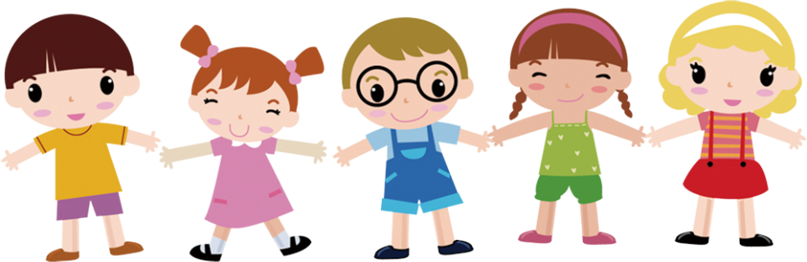
CHÀO TẠM BIỆT các con!

